Slide 1




Entreprise
télécom
Ligne télécom dédié
Requêtes clients
Ligne télécom
Chez nous (au bureau, à la maison)
Utilisateur
Editeur / Développeur / Agence …

Slide 2
Entreprise
télécom
Ligne télécom dédié
Requêtes clients
Ligne télécom
Hébergeur
On loue une machine physique et on le maintient manuellement
Utilisateur
Editeur / Développeur / Agence …

Slide 3
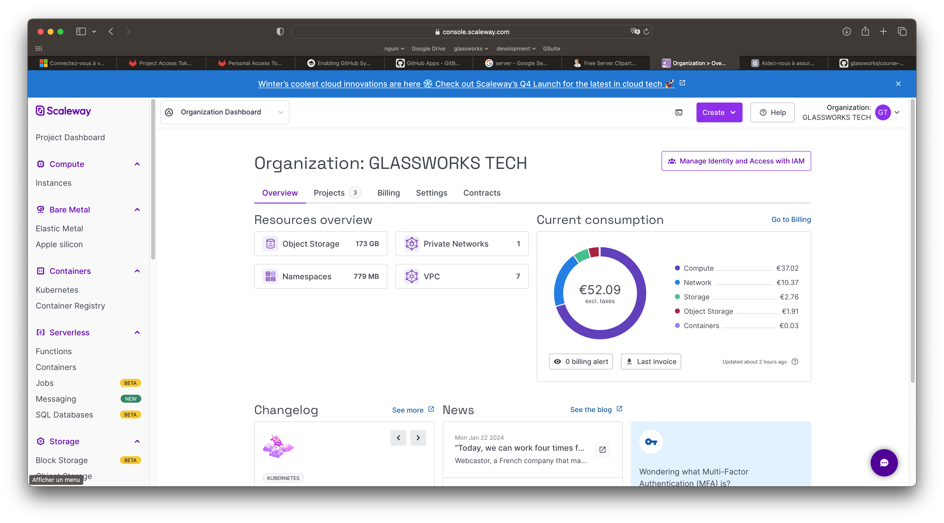
Fournisseur cloud
Entreprise
télécom
Ligne télécom dédié
Adresses IP
Bases de données
VM
IA
Requêtes clients
VM
Ligne télécom
VM
Analytiques
Cloud functions
On provisionne des ressources via un tableau de bord web ou CLI
Utilisateur
Editeur / Développeur / Agence …

